Slide 1
Муницыпальное автономное дошкольное образовательное учреждение-детский сад комбинированного вида №4 «Журавушка» г.Асино Томской области
Презентация
«На помощь к друзьям»
Подготовила:
Малышева Олеся викторовна
первая квалификационная категория

Slide 2
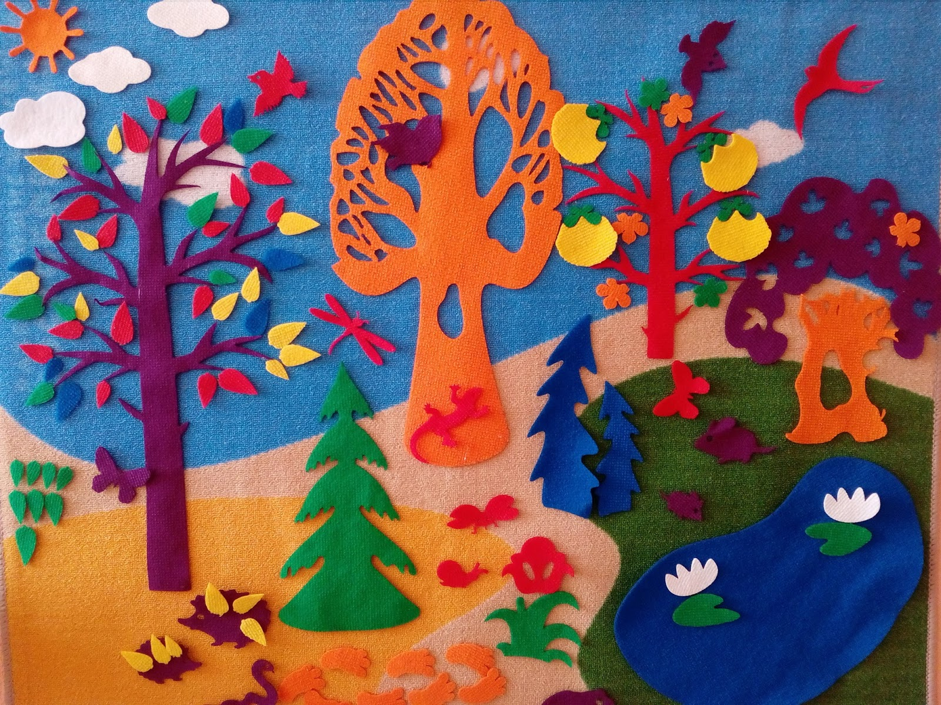


Slide 3
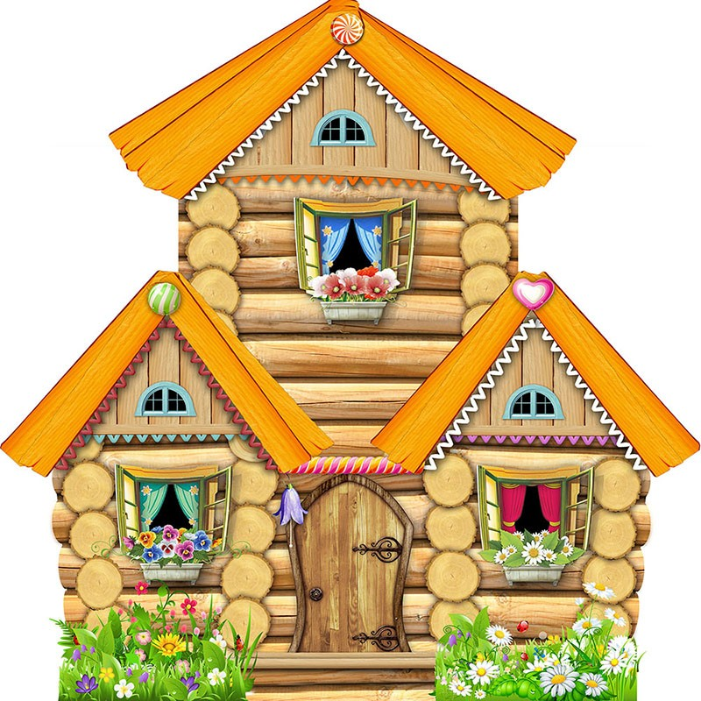

Slide 4
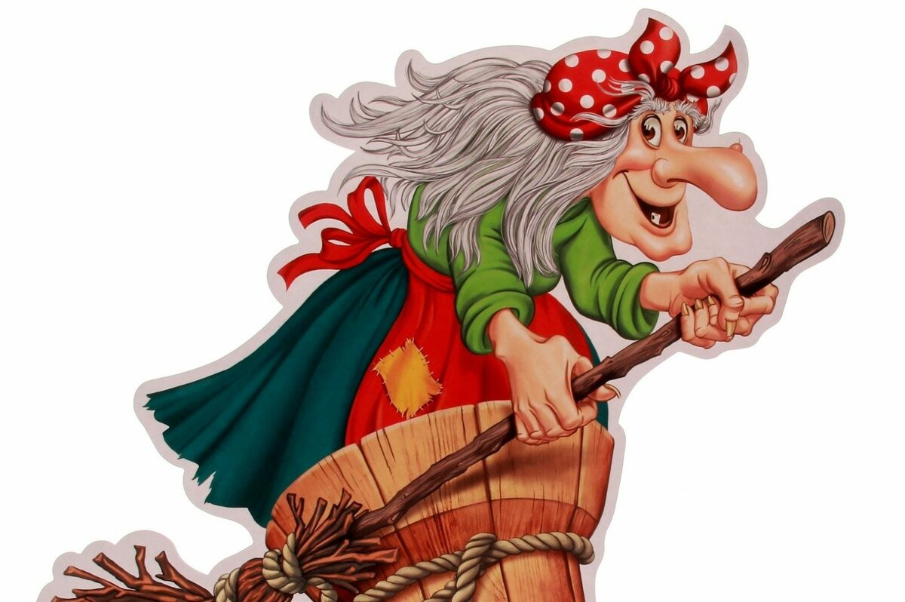

Slide 5

